Slide 1











Zgłaszanie przypadków molestowania seksualnego. Uczelniane procedury
Równościowy Uniwersytet
Szkolenie z Feminoteką, 8.10.2025 r.
Szkolenie współfinansowane ze środków Europejskiego Funduszu Społecznego Plus w ramach programu Fundusze Europejskie dla Rozwoju Społecznego 2021-2027.

Slide 2

Plan spotkania
Wybrane regulacje prawne dotyczące równości i różnorodności
Przeciwdziałanie molestowaniu seksualnemu na UW
Stanowiska i instytucje pomocowe na UW
Ścieżki działania: nieformalna (zespół rzeczniczki akademickiej) oraz formalna (zespół koordynatorek i komisje)
Zasady obowiązujące na UW dotyczące przeciwdziałania molestowaniu seksualnemu
Dobre praktyki

Slide 3
Regulacje i programy uniwersyteckie
Statut UW:
DZIAŁ I UNIWERSYTET WARSZAWSKI POSTANOWIENIA OGÓLNE
§ 3 Podstawowe zasady działania Uniwersytetu
4. Konstytucyjna zasada równego traktowania wszystkich członków wspólnoty Uniwersytetu stanowi fundament jego działalności. Uniwersytet wspiera różnorodność i przeciwdziała dyskryminacji.
5. Uniwersytet wdraża najwyższe standardy etyczne, stoi na straży rzetelności naukowej i kieruje się zasadami wynikającymi z Europejskiej Karty Naukowca.
Wyróżnienie HR Excellence in Research - Plan działań na lata 2022 - 2027
Strategia UW na lata 2023 -2032
Program IDUB

Slide 4
Regulacje uniwersyteckie
Plan Równości Płci – Gender Equality Plan
Zarządzenia rektora UW nr 21 z 28 lutego 2024 roku w sprawie polityki przeciwdziałania dyskryminacji, mobbingowi i innym zachowaniom niepożądanym oraz wersja angielska
Poradnik antydyskryminacyjny – Anti-discrimination Guidebook
Informator o przeciwdziałaniu molestowaniu seksualnemu – Guide to the prevention of sexual harassment
Rekomendacje dotyczące języka niedyskryminującego na UW

Slide 5
Diagnoza badań równościowych z 2019 i 2024
Stereotypy, niewypowiedziane uprzedzenia, ale także komunikaty werbalne pod postacią komentarzy i żartów w stosunku do kobiet i mniejszości (głównie osób niebinarnych i transpłciowych)
Stereotypy i uprzedzenia przekładają się na zachowania, takie jak protekcjonalne traktowanie, nieuznawanie kompetencji, degradujące i poniżające komentarze i żarty (kobiety, osoby niebinarne i transpłciowe)
Trudności w reagowaniu i zgłaszaniu przypadków nieprawidłowości

Slide 6
Przeciwdziałanie dyskryminacji na UW
Zwiększanie świadomości:
www.rownowazni.uw.edu.pl
Kampania społeczna „Wszyscy jesteśmy równoważni”
Kampania „Hej boli. UWażajmy na słowa” (UW przeciw mowie nienawiści)
Poradniki i publikacje:
Poradnik Antydyskryminacyjny
Przeciwdziałanie molestowaniu seksualnemu
Rekomendacje dotyczące języka niedyskryminującego na UW
Kursy i szkolenia
Online: Kurs na Równość (PL/EN/UA), Przeciwdziałanie mobbingowi (PL/EN)
Online: Przeciwdziałanie molestowaniu seksualnemu (PL/EN)
Warsztaty i szkolenia stacjonarne dla osób studiujących, doktoryzujących i pracujących na UW (PL/EN)

Slide 7


Slide 8
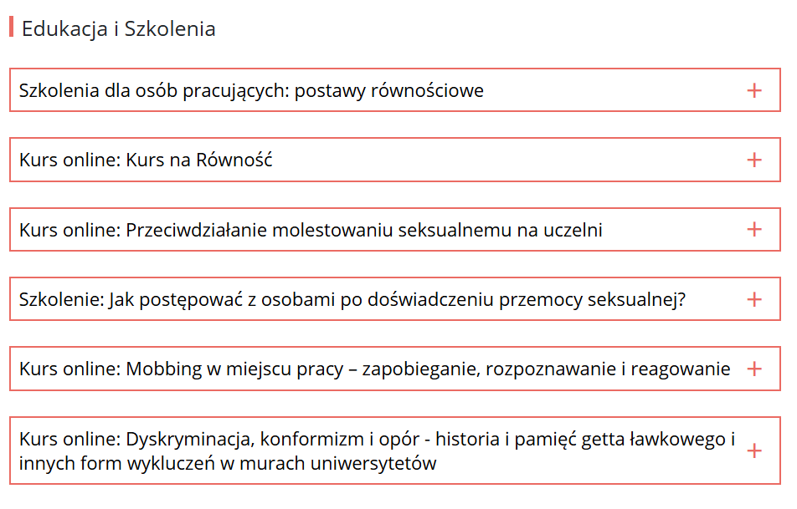
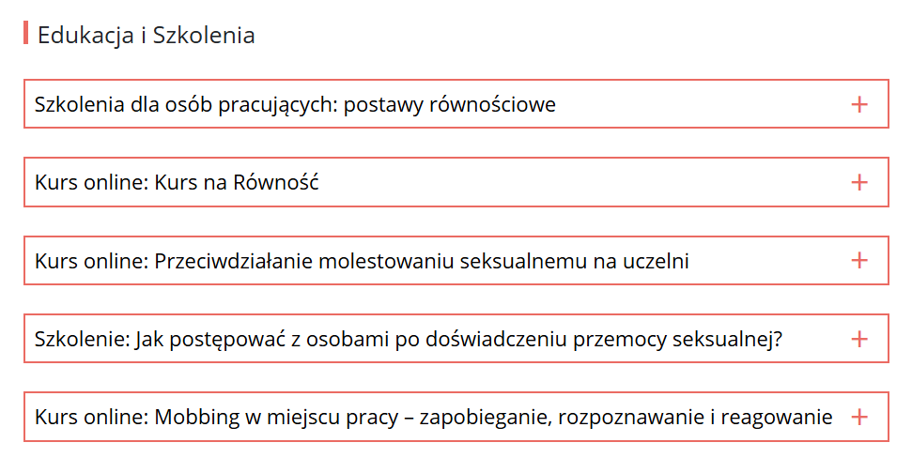

Slide 9
Instytucje równościowe i pomocowe
Zespół równościowy
Zespół Rzeczniczki Akademickiej
Zespół Koordynatorek ds. przeciwdziałania nierównemu traktowaniu, dyskryminacji, mobbingowi oraz innym zachowaniom niepożądanym
Komisja ds. przeciwdziałania dyskryminacji i nierównemu traktowaniu
Komisja ds. przeciwdziałania mobbingowi i zachowaniom niepożądanym
Pełnomocniczka rektora ds. równego traktowania
Pełnomocnicy_Pełnomocniczki ds. równości w jednostkach organizacyjnych (Wydziały i Szkoły Doktorskie)
Centrum Pomocy Psychologicznej
Biuro ds. Osób z Niepełnosprawnościami
Centrum Rozwiązywania Sporów i Konfliktów przy WPiA
Klinika Prawa Uniwersytetu Warszawskiego przy WPiA
Welcome Point
Pełnomocnik rektora ds. różnorodności kulturowej

Slide 10
Definicja
Molestowanie seksualne
Każde, nawet jednorazowe, niepożądane zachowanie o charakterze seksualnym, którego celem lub skutkiem jest naruszenie godności danej osoby, w szczególności stworzenie zastraszającej, wrogiej, poniżającej, upokarzającej lub uwłaczającej atmosfery; na zachowanie to mogą się składać fizyczne, werbalne lub pozawerbalne elementy.

Slide 11
Brak zgody
Aby określone zachowanie uznać za molestowanie seksualne, oprócz wspomnianych elementów, musi wystąpić nieakceptowanie danego zachowania przez adresata. Dezaprobata czy sprzeciw mogą być wyrażone bezpośrednio wobec osoby molestującej, jak i pośrednio – np. przez zgłoszenie do przełożonych, pełnomocnika ds. równości, samorządu studenckiego lub koordynatora ds. przeciwdziałania dyskryminacji.
Tym, co odróżnia molestowanie seksualne od dopuszczalnych form kontaktu, jest brak wyraźnej i niebudzącej wątpliwości zgody na kontakt.

Slide 12
Ścieżki reagowania na niepożądane zachowanie (w tym: dyskryminację, molestowanie seksualne, mobbing)
Nieformalne postępowanie naprawcze prowadzone przez Zespół Rzeczniczki Akademickiej
odformalizowane postępowanie w przypadku zgłoszenia konfliktów (w tym pracowniczych, doktoranckich oraz studenckich), nieprawidłowości proceduralnych i prawnych, niesprawiedliwego i nierównego traktowania
pomoc w rozwiązywaniu konfliktów, łagodzenie ich negatywnych skutków
możliwość skierowania sprawy do mediacji
działanie oparte o zasady: poufności, bezstronności, niezależności i nieformalności
Formalne zgłoszenie skargi
Formularz skargi (w wersji PL i EN) dostępny na stronie rownowazni.uw.edu.pl
Do Ombudsmana można się zgłaszać osobiście, mailowo lub telefonicznie.

Slide 13
W zakres postępowania miękkiego wchodzą takie działania, jak:
Bezpośrednie wsparcie osoby doświadczającej dyskryminacji.
Informacja na temat dostępnej pomocy psychologicznej, w miarę potrzeby przekierowanie do Centrum Pomocy Psychologicznej.
Kontakt z wydziałem/właściwą jednostką akademicką oraz pomoc w uzyskaniu wsparcia organizacyjnego, w zakresie np. zmiany grup zajęciowych, zmiany terminów egzaminów, uzyskania urlopu zdrowotnego lub okolicznościowego etc.
Działania edukacyjne wobec sprawcy, np. bezpośrednia rozmowa wyjaśniająco-edukacyjna, rozmowa z przełożonymi sprawcy, rekomendacja udziału w szkoleniach/warsztatach antydyskryminacyjnych.
Działania dyscyplinujące wobec sprawcy – sygnalizacja pisemna na ręce przełożonego, rekomendacja wszczęcia formalnej procedury skargowej

Slide 14
Formalne zgłaszanie skarg
Formularz skargowy
Komisja ds. nierównego traktowania i dyskryminacji lub Komisja ds. mobbingu i innych zachowań niepożądanych (opinia + rekomendacje)
Zespół Koordynatorek ds. przeciwdziałania nierównemu traktowaniu, dyskryminacji, mobbingowi oraz innym zachowaniom niepożądanym
Rektor (decyzja)

Slide 15
Opinia
Przewodniczący Komisji przekazuje niezwłocznie opinię wraz z uzasadnieniem:
w pełnym zakresie Rektorowi Uniwersytetu Warszawskiego, osobie zgłaszającej, a także osobie, której zgłoszenie dotyczy
przełożonemu tej osoby oraz Koordynatorowi, który zajmował się daną sprawą – tylko w zakresie, w jakim dotyczy to bezpośrednio praw, obowiązków lub kompetencji tych osób
rektor, w ciągu miesiąca od otrzymania stanowiska Komisji informuje pisemnie odpowiednią Komisję oraz odpowiedniego Koordynatora, a także zgłaszającego, osobę, której zgłoszenie dotyczy oraz przełożonego lub kierownika właściwej jednostki organizacyjnej o ewentualnych dalszych czynnościach podjętych w sprawie

Slide 16
Decyzja rektora
Rektor może podjąć decyzję odpowiednio o:
nałożeniu kary upomnienia, w przypadku, gdy czyn stanowi przewinienie dyscyplinarne mniejszej wagi i udowodnienie winy nie wymaga przeprowadzenia postępowania wyjaśniającego;
nałożeniu kary porządkowej wynikającej z Kodeksu pracy;
poleceniu rzecznikowi dyscyplinarnemu (odpowiednio d/s pracowników będących nauczycielami akademickimi albo d/s studentów i doktorantów) prowadzenia postępowania wyjaśniającego i w razie istnienia podstaw rozpoczęcie procedury dyscyplinarnej;
rozwiązaniu stosunku pracy lub o rozwiązaniu umowy w przypadku umów cywilnoprawnych;
zastosowaniu rekomendowanych przez Komisję środków naprawczych.

Slide 17
Relacje emocjonalno-intymne na UW
Zdarza się, że osoby, które poznały się w miejscu pracy czy nauki, przenoszą znajomość na grunt prywatny. W przypadku, gdy relacje te nabierają charakteru emocjonalno-intymnego, a w miejscu pracy i nauki istnieje zależność o charakterze formalnym między dwiema osobami – oznacza to, że jest to relacja niedozwolona i niewłaściwa z punktu widzenia Uniwersytetu Warszawskiego.
Prawdopodobieństwo faworyzowania, dyskryminacji, konfliktów, mogą źle odbijać się na atmosferze pracy.

Slide 18
Za niewłaściwe i niedozwolone uważa się następujące rodzaje relacji o charakterze emocjonalno-intymnym na UW:
relacje między osobą prowadzącą zajęcia (nauczyciele akademiccy) a osobą studiującą na studiach I i II stopnia – nawet jeśli prowadzący_a zajęcia nie uczy, nie ocenia i nie doradza osobie studiującej obecnie lub w przyszłości;
relacje między doktorantem_doktorantką prowadzącymi zajęcia a osobami uczęszczającymi na te zajęcia;
relacje między wykładowcami_wykładowczyniami a osobami studiującymi na studiach III stopnia – jeśli wykładowca_wykładowczyni są lub mogą być w przyszłości odpowiedzialni za rozwój naukowy doktoranta_tki;
relacje między pracownikami_pracownicami administracji Uniwersytetu a studiującymi na studiach I i II stopnia – jeśli pracownicy pełnią funkcje doradcze wobec studiujących lub mają bezpośredni wpływ na sytuację studiujących.

Slide 19
Konieczność powiadomienia przełożonych osób pozostających w relacji na Uniwersytecie Warszawskim:
relacja pomiędzy osobami studiującymi, jeśli jedna z osób uczy lub ocenia formalnie drugą osobę;
relacja pomiędzy pracownikami, jeśli zachodzi pomiędzy nimi relacja zwierzchnictwa.

Slide 20
Dobre praktyki
Postaraj się prowadzić dyżury lub konsultacje przy otwartych drzwiach.
Zapoznaj się z materiałami edukacyjnymi oferowanymi przez Uniwersytet Warszawski: www.rownowazni.uw.edu.pl, „Poradnik antydyskryminacyjny” oraz internetowy „Kurs na Równość”.
Unikaj wypowiedzi odwołujących się do stereotypów dotyczących płci i seksualności.
Szanuj granice i prywatność innych osób pracujących i studiujących na Uniwersytecie Warszawskim – nie nagabuj, nie ponawiaj zaproszeń na randki, jeśli nie słyszysz wyraźnej zgody.
Zapisz się na szkolenia równościowe dla osób pracujących w administracji, pracujących na stanowiskach naukowych i dydaktycznych, dla osób doktoryzujących się i studiujących na UW.
Jeśli organizujesz wydarzenia na Uniwersytecie Warszawskim, takie jak konferencje czy debaty, wyjazdy integracyjne, wyjazdy badawcze, obozy zerowe, wyjazdy szkoleniowe, zaleca się udostępnienie osobom zaproszonym Informatora z zaznaczeniem, że mogą zgłosić się do organizatorów, jeśli zetkną się z molestowaniem seksualnym.
W sytuacjach zawodowych związanych z pracą i nauką takich jak wyjazdy szkoleniowe, obozy zerowe, juwenalia – należy szczególnie ostrożnie podchodzić do kwestii spożywania alkoholu.
W sytuacjach zawodowych związanych z pracą i nauką zaleca się zachowanie odpowiedniego dystansu przestrzennego – nie podchodź zbyt blisko osób, z którymi rozmawiasz, w celu uszanowania ich przestrzeni osobistej.

Slide 21




Anna Grędzińska
Główna specjalistka ds. równouprawnienia na UW
am.gredzinska@uw.edu.pl
tel. 22 55 27 185
rownowazni.uw.edu.pl
Dziękuję za uwagę

